Slide 1
Ikonografske predstave Boga u srednjem veku
Ana Jovanović i andrea milojević

Slide 2
Ikonografske predstave Boga u ranohrišćanskoj umetnosti i ranom srednjem veku
Bog je u starozavetnom i heberejskom tumačenju u biti apsolutni duh i samim tim je nevidljiv čoveku. Svojstvo vidljivog ima ljudska priroda, zbog toga se lik Hrista može predstaviti - jer je on i potpuni Bog, ali i potpuni čovek; ali ne i lik samog Boga početkom srednjeg veka. Prvi vekovi hrišćanstva, oslanjajući se na starozavetnu tradiciju ne prikazuju Boga u antropomorfnom liku.
Jovan Damaskin (8. vek) piše o tome da se Bog ne može prikazivati jer je bestelesan. Bog se prikazivao najčešće simbolima. Jedan od simbola je ruka, koja se pojavljuje kao znak Božije svemogućnosti oličene kroz stvaranje, blagoslov i intervencije u ljudskom svetu. Predstave Sv. Trojstva, takođe aludiraju na prisustvo Boga Oca, pored Sina i Sv. Duha, pa se i tako obeleženo prisustvo Boga nalazi u umetnosti tokom celog srednjeg veka.

Slide 3
Molitva proroka Isaije, Paresinus Graecus 139

Slide 4
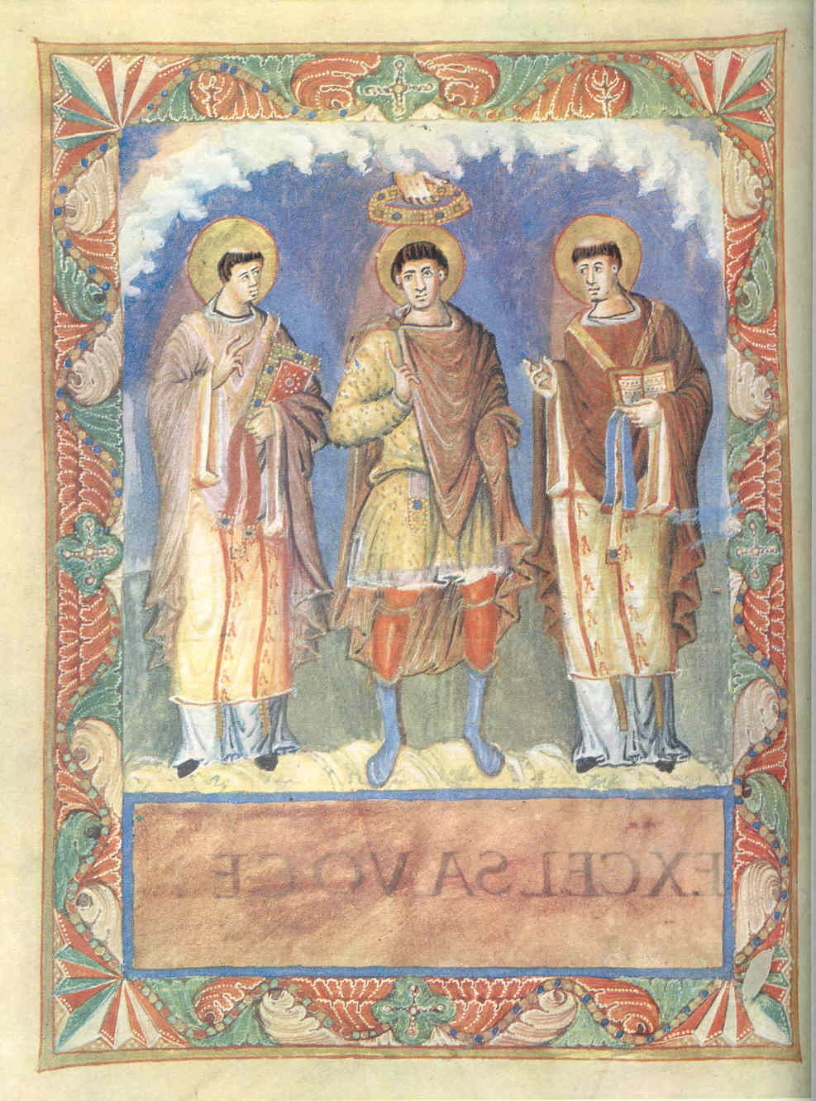
Sen Deni sakramentar - Predstava alegorijskog krunisanja

Slide 5
Razmišljanja o Božijem liku
Razmatranje i preispitivanje stvarnog oblika Boga nije samo odlika hrišćanstva, postoje mislioci koju su se bavili likovima grčkih i rimskih bogova i pitanjem da li se mogu predstaviti. Ovakve rasprave sežu od 4. i nastavljaju se sve do 19. veka. Najraniji period obeležili su teolozi i mislioci poput Avgustina Hiponskog, Klementa Aleksandrijskog, Origena. Njihovo poimanje Boga svodi se na nešto bestelesno, bezoblično, nezamislivo. Bog ne može da se vidi, a ne može ni da se zamisli, jer mu se time daje ljudski oblik i onda samim tim ne može da se predstavi.
Po prorocima Jezekilju, Isaiji i Jovanu sa Patmosa Bog nalikuje ljudima, sedi na tronu, drži svitak, odeven je u tuniku. Takođe, u vezi sa ovim pitanjem i Svetim pismom, tumači se deo Postanja 1:26 koji kaže: „...da načinimo čoveka po obličju svojemu, kao što smo mi...“Ovaj deo teolozi su objašnjavali time da se ne shvata doslovno, već da se misli na sposobnost razlikovanja dobra i zla, a ne na lik. Smatraju da je Bog neshvatljiv vernicima, i da oni nemaju kapaciteta da vide njegov stvaran oblik, a samim tim nije moguće ni zamisliti ga.

Slide 6
Jovan Damaskin, se u svojim zapisima ... bavio slikom Boga. Njegovo vidjenje zasnovano je na stavu da se božanska priroda ne može videti, već samo ljudska. Starozavetna svedočenja koja govore o prisutnosti Boga i njegovom prikazivanju ljudima, objašnjavaju se time da se Bog pojavio u vidu simbola ili i ako jeste u vidu čoveka, da je to bila prefiguracija i najava Hrista. Takođe, piše da jedina forma u kojoj je Bog postao vidljiv je Inkarnacijom Logosa, u vidu Hrista.
Vreme ikonoborstva u Vizantiji od 7. do sredine 9. veka donelo je brojne polemike ali ne samo o ikongrafskom predstavljanju Boga već i o svim svetiteljima i njihovim predstavama. Tokom ovog perioda krst preovladava kao najmoćniji, ali i najapstraktniji simbol svetosti i vere.
Mojsije prima tablice, Mourier- Grandval Biblija, škola u Turu

Slide 7
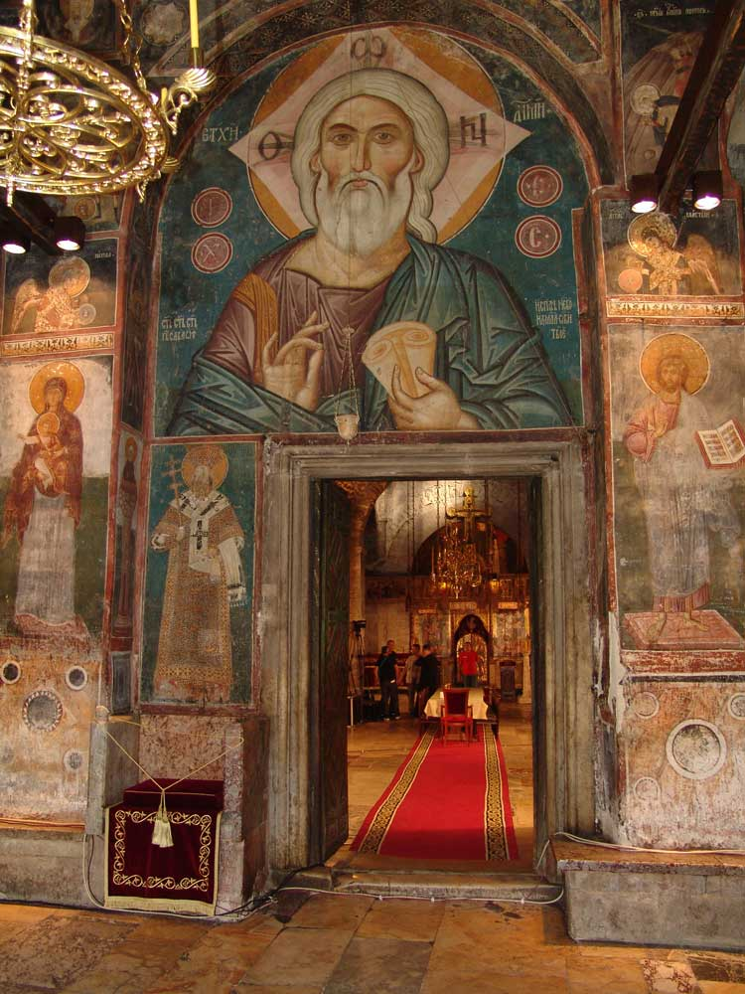
Dok je Istočno rimsko carstvo prolazilo kroz faze u razvoju ikonografije i teoriji na kojoj je ona počivala, zapadna Evropa, mahom, je ostala dosledna nekim ranije ustanovljenim predstavama.
Kada je reč o predstavama Boga, samostalne predstve nisu tokom srednjeg veka postojale, a antropomorfni oblik počinje da se sreće od 12. veka. Sveto Trojstvo se, takođe, do 12. veka ne predstvalja direktno.
U ranom srednjem veku postoje izuzeci u oba vida predstvaljanja Boga(samostalno/u okviru Trojstva), i oni potiču iz 4. i 5. veka u vidu reljefa na sarkofazima.
Rane predstave Boga, kao starog čoveka, sede kose i brade pretpostavlja se da potiču kao tumačenje Danilovog sna. Bog je prikazan kao Antiquus Dierum, tj. Starac dana (ili Vedhi Denmi). Može da ima atribute kao što je žezlo, kao znak večne moći i pravednog vladanja svetom, i globus.
Hrist Starac Dana, Crkva Svetih Apostola, Pećka patrijaršija

Slide 8
Starac dana prikazivao se možda više u sklopu Svetog Trojstva nego kao samostalna predstava Boga.
Svetlost, oblaci i segment neba u kojima se predstavlja Bog u vidu ruke ili Starca dana predstavljaju više, nebeske sfere.
Najčeća predstava boga je u vidu ruke (manus Domini, dextera Dei, Božija desnica). Ruka je ideogram nevidljivog Boga, njegove snage, njegove svemogućnosti, njegovih intervencija na Zemlji. Obično se predstavlja kako izlazi iz oblaka, i ona služi da blagosilja, zapoveda, preti, pokazuje, prihvata i odbija, i izražava direktno Božiju volju.
Ruka se sreće na biblijskim scenama kao što su žrtva Aveljeva, žrtva Avramova, molitva na Maslinskoj gori, Uspenje Bogorodičino. Sreće se i u svetovnim prikazima vladara koje Bozija ruka blagosilja, kruniše ih, predaje im mač.
San Clemente de Tahull, oko 1123. godine

Slide 9
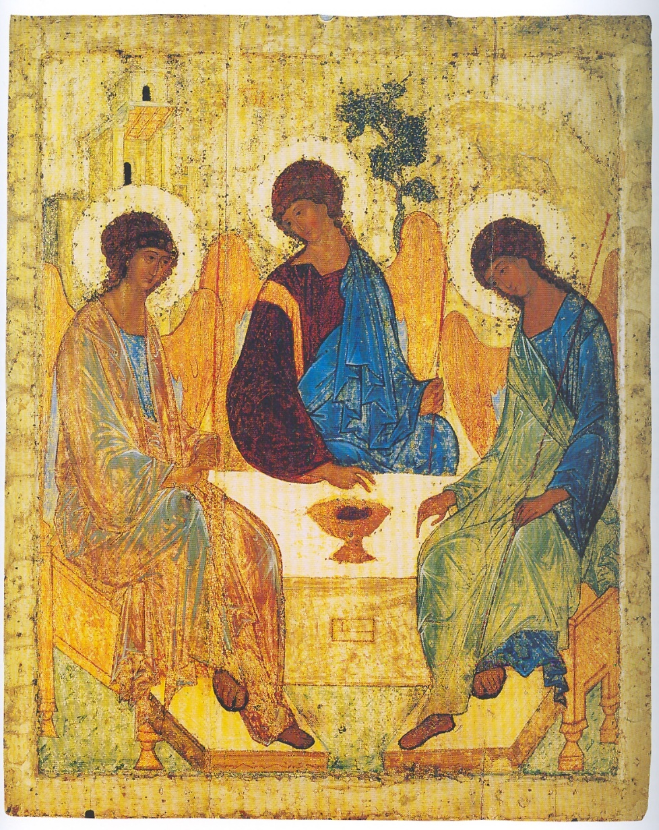
Sveto Trojstvo, tj. Otac, Sin i Duh su tri dela jednog Boga. Vizuelno se rešava simbolički, alegorijski i antropomorfno. Simbolično rešenje u srednjem veku je u vidu tri koncentrična kruga koju mogu biti različito obojena ili krug upisan u jednakostranicni trougao.
Primeri alegorijskog rešenja su kroz biblijske predstave, a jedna od najpoznatijih je Gostoljublje Avramovo. Najviše primera je sa prostora Vizantije.
Antropomorfni prikaz se postepeno razvijao i nije bio uvek prihvaćen. Od 12. do 15. veka pojavljuje se prikaz Trojstva u vidu tri sedeća ista lika (po dogmatskoj definiciji da su sve tri božanske ličnosti iste) ili kao dva jednaka lika sa golubom koji leti iznad. Ali najčešće su prikazani Bog u vidu Starca dana, Sin u vidu Hrista kao mladjeg muškaraca i Sveti Duh u obliku goluba.
Sveto Trojstvo, Andrej Rubljov, 1420. godina

Slide 10
Još jedna od scena gde možemo sresti „prikaz“ Boga je Krštenje Hristovo (Bogojavljenje – objavljivanje Boga Sina kao ovaploćenog u Hristu – „Ovo je Sin moj ljubljeni, koji je po mojoj volji“.
Iako je iznad glave Hristove prikazan golub – kao prefiguracija Duha Svetog, vidimo i zrake koji se spuštaju iz segmenta neba – božanska svetlost (slično i u prikazu Blagovesti gde snop svetlosti pada na Bogorodicu).

Slide 11
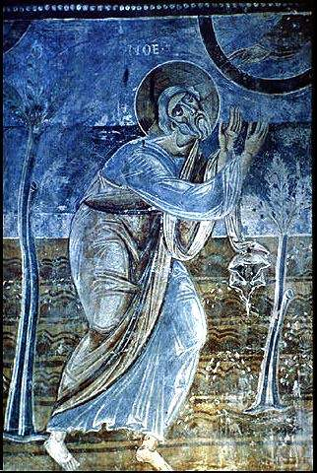
Noje, San Angelo in Formis, kraj 11. veka

Slide 12
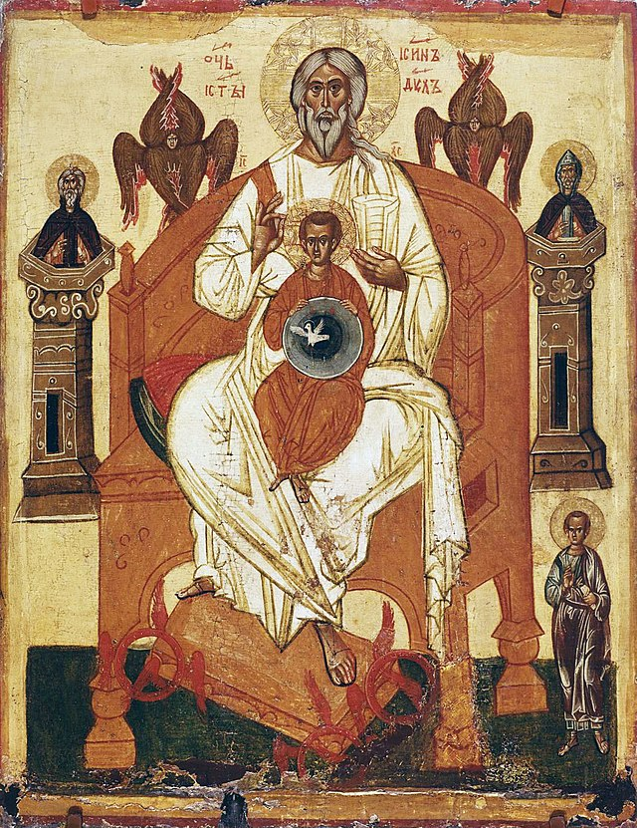
Novgorod, 14. vek

Slide 13
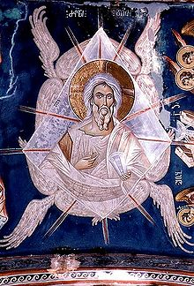
Ubisa, Gruzija, 14. vek

Slide 14
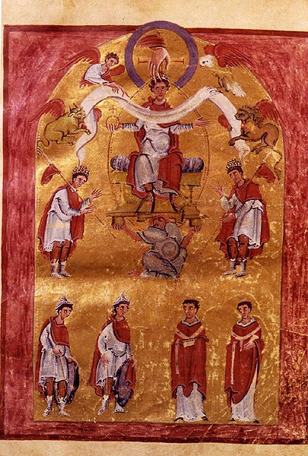
Lotar jevandjelje, Oton III na prestolu, početak 11. veka
Prikazivanjem nekog od simbola Boga (najčešće božije ruke) iznad glave vladara, nastoji se da se ukaže na to da je vladar bogomizabrani vladar, i da je na prestolu po volji božijoj

Slide 15
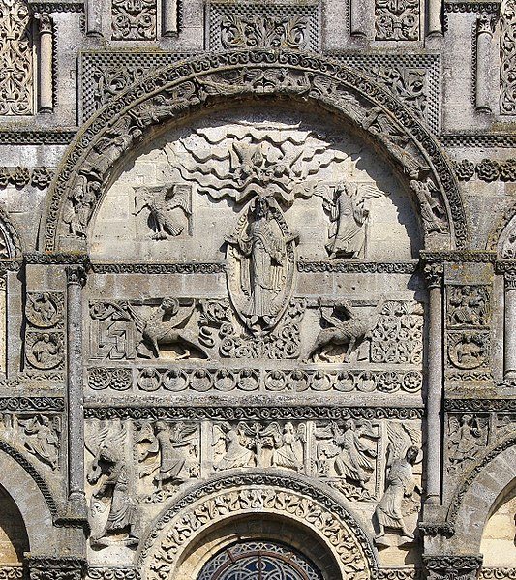
Saint-Pierre d'Angoulême, početak 12. veka

Slide 16
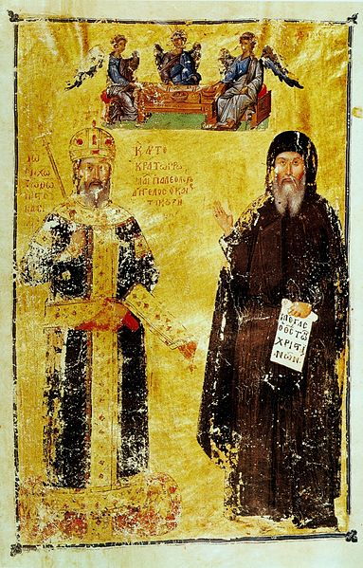
Rukopis Jovana VI Kantakuzina, 14. vek

Slide 17
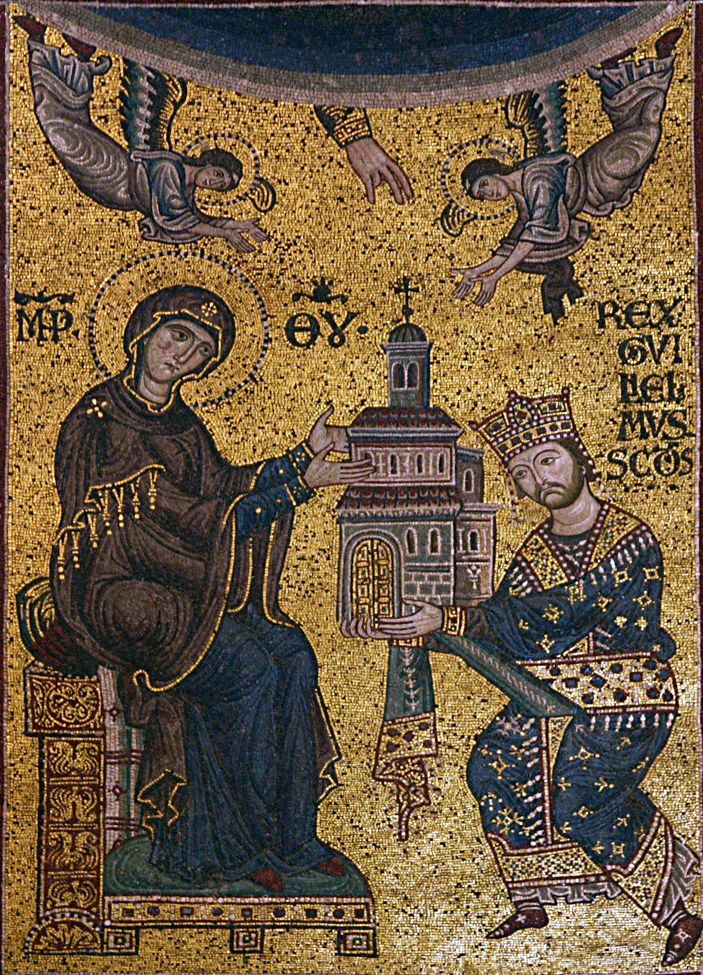
Katedrala u Monrealu, Sicilija, kraj 12. veka, Viljem II prinosi model crkve Bogorodici, uz Božije blagosiljanje

